Slide 1
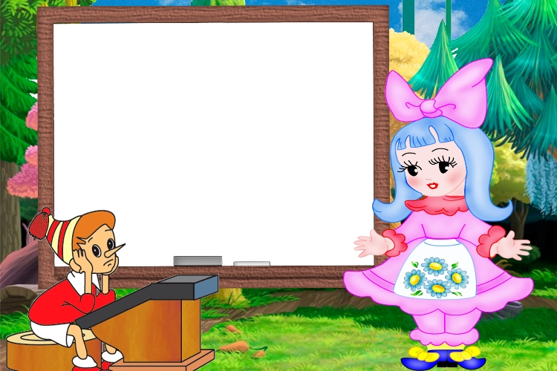
А.Н. Толстой
«Приключения Буратино»
Уроки Мальвины
Глава «Девочка с голубыми волосами хочет воспитывать Буратино»

Slide 2
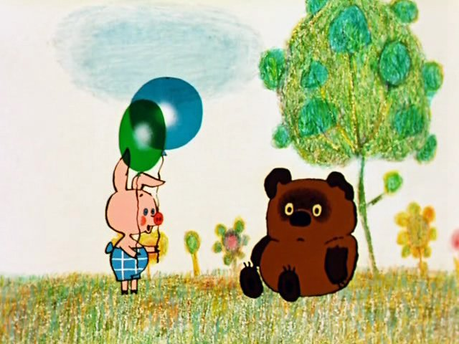
Проверка домашнего задания

Slide 3
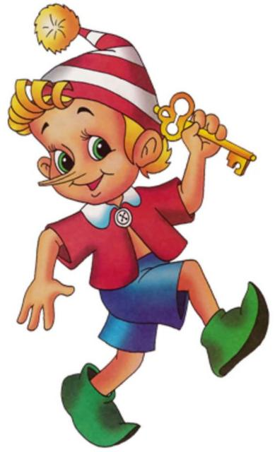
Сегодня нам предстоит встретиться с новыми сказочными человечками. Одного из них вы все знаете очень хорошо. Про него даже стихи сочинили.
Только мальчик засел за варенье,
Только взялся за сладкий чаёк,
Про Азора тут стихотворенье
Заставляют зубрить назубок!
Разве это дело, дело, дело –
Ничего не сметь без учёбы сделать?
Будто я не знаю лучше стих
Про четыре сольдо и пять золотых!

Slide 4
А кто знает, как называется книга, героем которой является Буратино?
– Откуда вы знаете эту книгу?
Как с ней познакомились?
– Кто автор этой сказочной повести?
А.Н. Толстой

Slide 5
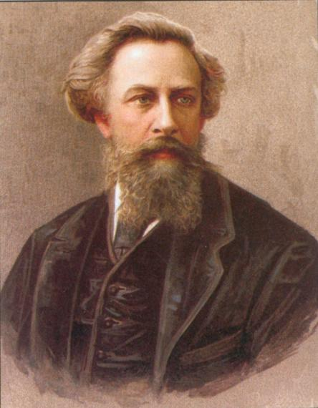
Граф Алексе́й Никола́евич Толсто́й
29 декабря 1882 - 23 февраля 1945, — русский советский писатель и общественный деятель из рода Толстых

Slide 6
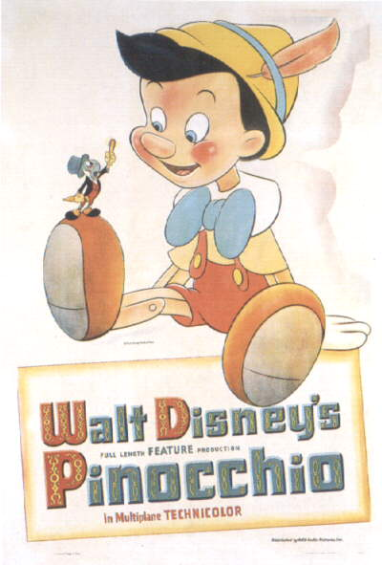
Какую сказку «пересказал» А.Н. Толстой?
– Можно ли сказать, что он её просто перевёл на русский язык?
Нет

Slide 7
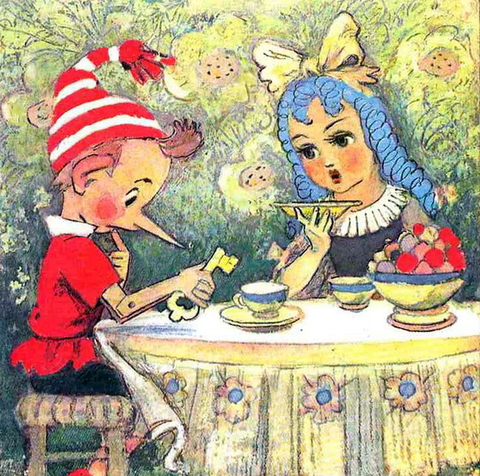
Чтение главы «Девочка с голубыми волосами хочет воспитывать Буратино».
Работа с текстом до чтения
– Прочитайте название сказки
– Почему на одной странице учебника помещено сразу два заголовка?
Это название всей сказки и название главы
– Кто такая девочка с голубыми волосами?
Кто знает, как её зовут?

Slide 8
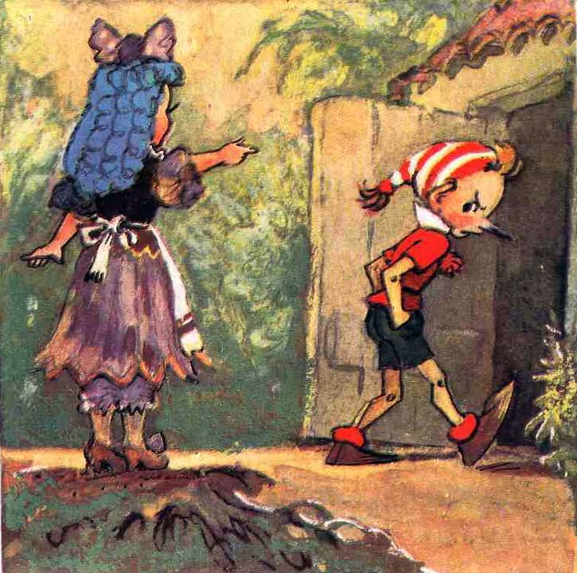
Что означает слово воспитывать?
– Рассмотрите иллюстрацию перед сказкой (с. 138).
– Согласны ли вы с тем, что Буратино надо воспитывать? Почему?
– Получится ли из девочки с голубыми волосами воспитательница и хорошим ли учеником был Буратино, мы узнаем, прочитав эту главу сказки.

Slide 9
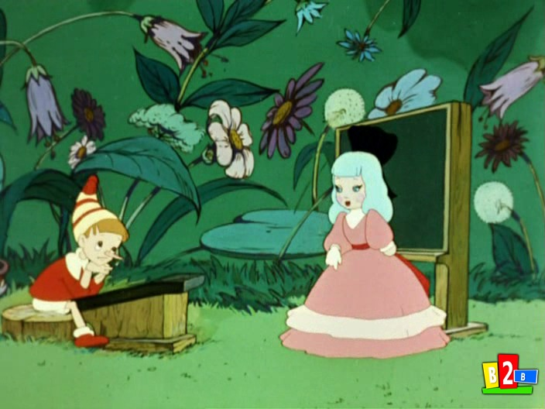
Чтение сказки

Slide 10
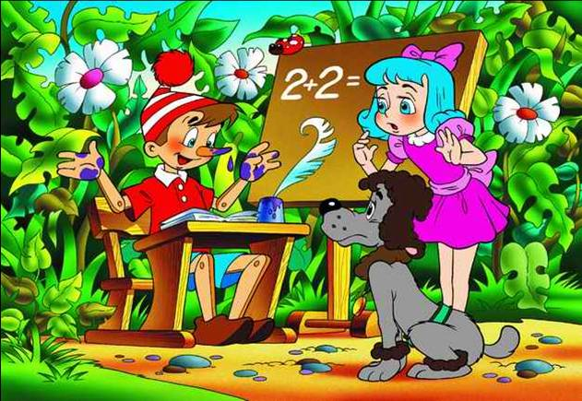
Чему хотела Мальвина научить Буратино?
Получилось ли у неё?
Что подумала Мальвина о воспитании Буратино?
Как к этому отнёсся Буратино?
Кому завидовал Буратино?
– Почему завтрак был мучительный?

Slide 11
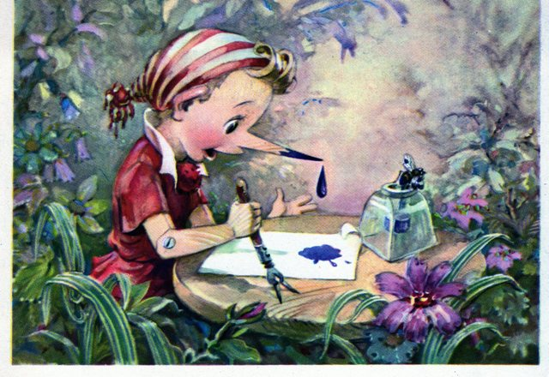
Назовите друзей Мальвины.
Какой она была?
Почему Буратино не мог решить задачу?
В чём «волшебство» фразы, которую диктовала Мальвина?
Почему у Буратино ничего опять не получилось?
Он «никогда даже не видел перо и чернильницу»
– А что подумала Мальвина?
– Здесь наши герои не смогли понять друг друга.

Slide 12
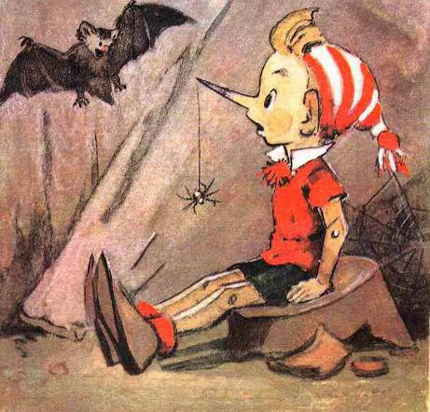
Почему Мальвина поступила так «жестоко с деревянным мальчиком»?
Доволен ли остался Буратино уроками своей воспитательницы

Slide 13
Итог урока
– Понравился ли вам этот отрывок из сказки?
– Какой он – грустный или весёлый?
– Хотелось бы вам сыграть в спектакле роль Буратино или роль Мальвины? Почему?
– Получилась ли из Мальвины учительница?
– Чему она хотела научить Буратино?
– В каких уроках Буратино действительно нуждался?

Slide 14
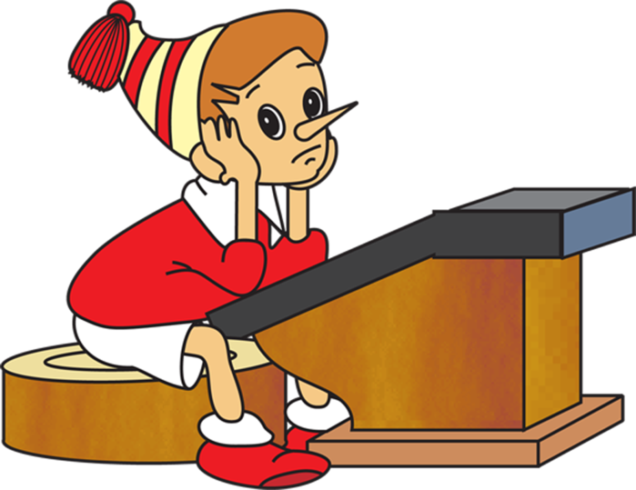
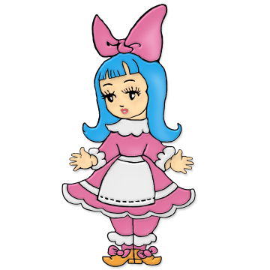
Домашнее задание
Подготовиться к инсценированию сказки: девочки учат слова Мальвины, мальчики – Буратино.

